Slide 1



Организация выдачи и списания подарочных сертификатов.
Архитектор 1с

Slide 2


Меня хорошо видно
& слышно?

Slide 3
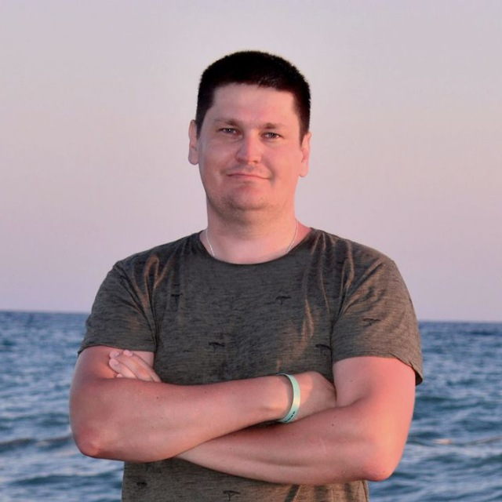
Защита проекта
Тема: Организация выдачи и списания подарочных сертификатов.
Байков Андрей
Ведущий программист
В 1с более 18 лет

Slide 4
План защиты
Цель и задачи проекта
Какие технологии использовались
Что получилось
Выводы
Вопросы и рекомендации

Slide 5
Цель и задачи проекта
Цель проекта: создать MVP для выдачи и списания подарочных сертификатов.
1. | Создать бизнес модель задачи
2. | Создать архитектурную модель
3. | Создать прототипы основных форм
4. | Создать MVP для задачи, включая оценку производительности и различные виды тестов

Slide 6
Какие технологии использовались
1. | Схемы BPML для описания бизнес модели
2. | PlantUML для схем С4
3. | 1C: Конфигуратор
4. | YaAXUnit для юнит-тестирования
5. | Функционал по оценке производительности из БСП
6. | Vanessa Automation для сценарного тестирования

Slide 7

Бизнес моделирование BPML

Slide 8
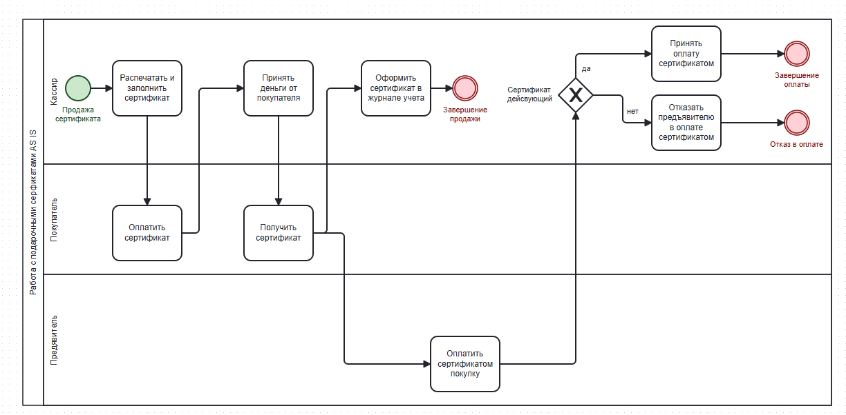
Схема AS IS

Slide 9
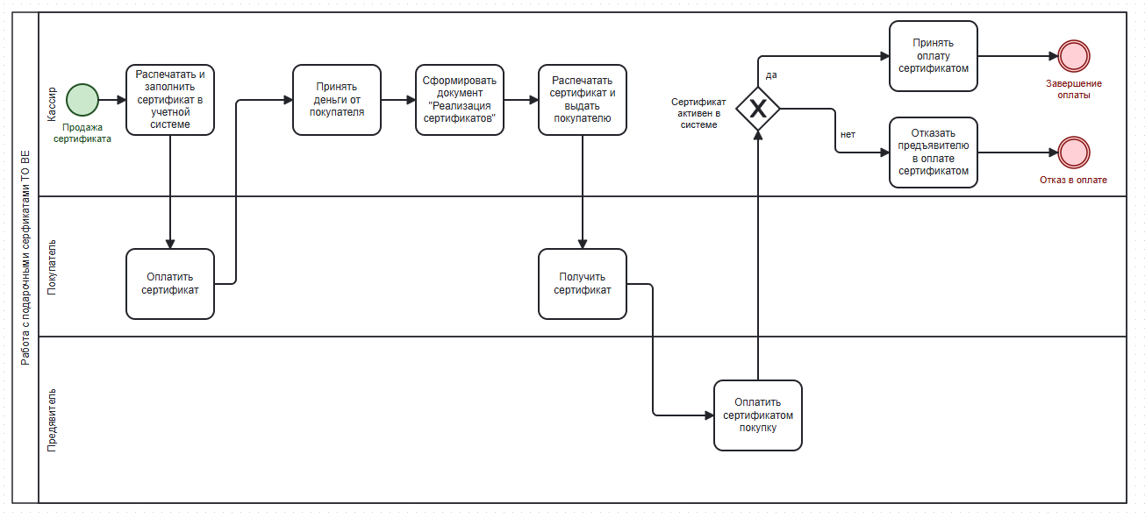
Схема TO BE

Slide 10
Материал для моделирования
Архитектура программного обеспечения С4 и ER

Slide 11
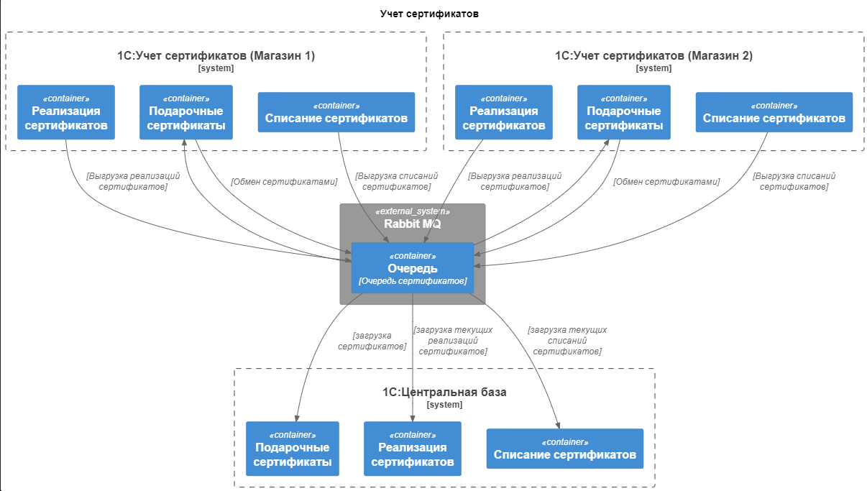
Схема обмена данными С4

Slide 12
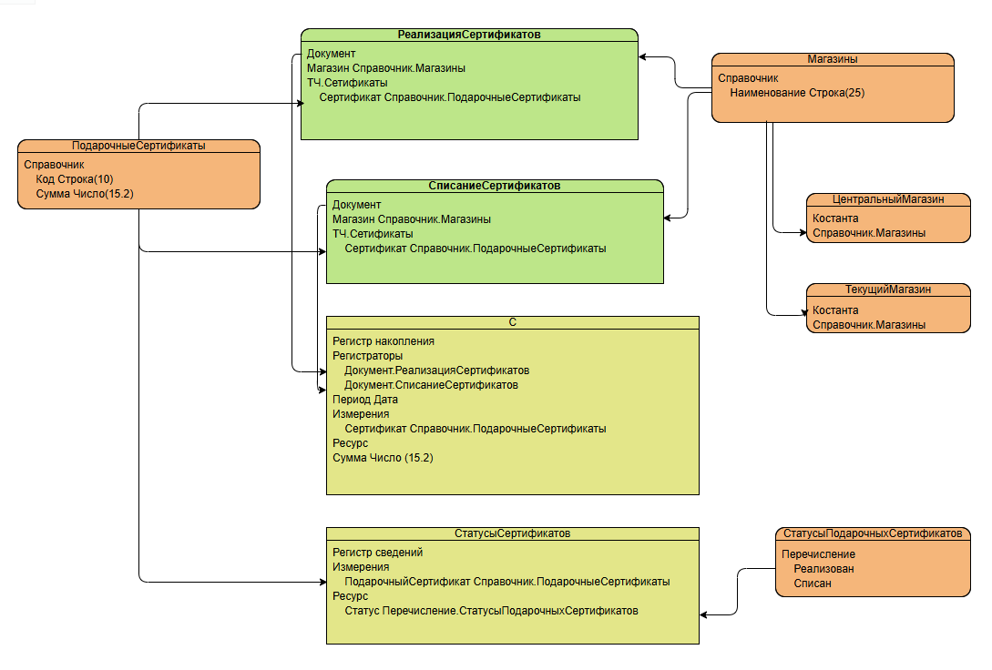
Схема структуры данных ER

Slide 13
Материал для моделирования
Прототипы ключевых форм и функционал MVP

Slide 14
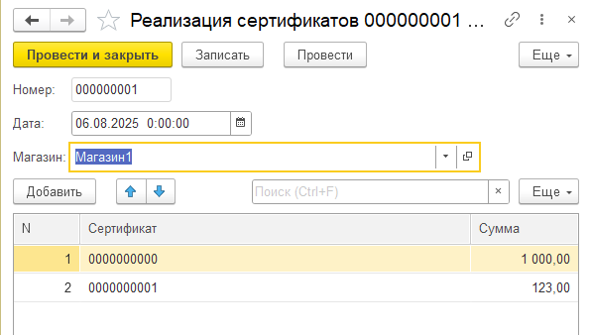
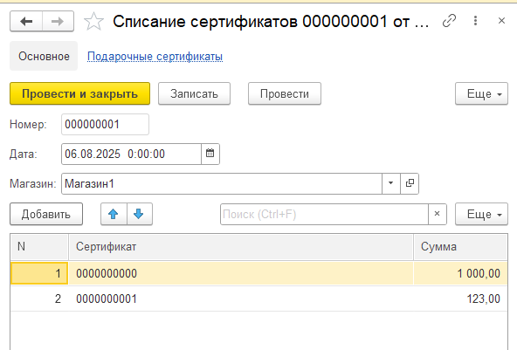
Прототипы ключевых форм
Реализация сертификата
Списание сертификата

Slide 15
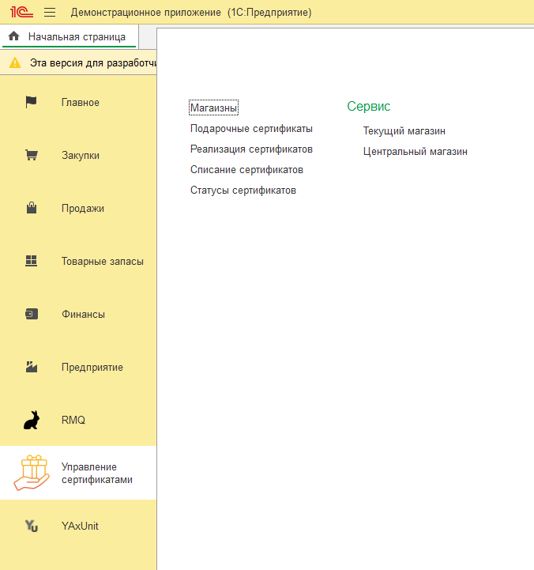
Функционал MVP

Slide 16
Материал для моделирования
Тесты системы

Slide 17
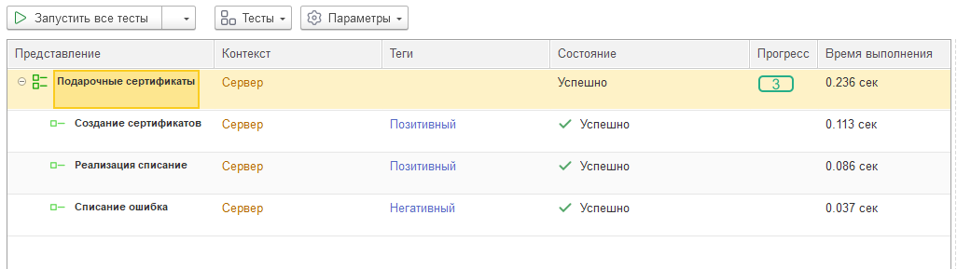
Результат теста YAXUNIT

Slide 18
Результат теста YAXUNIT

Slide 19
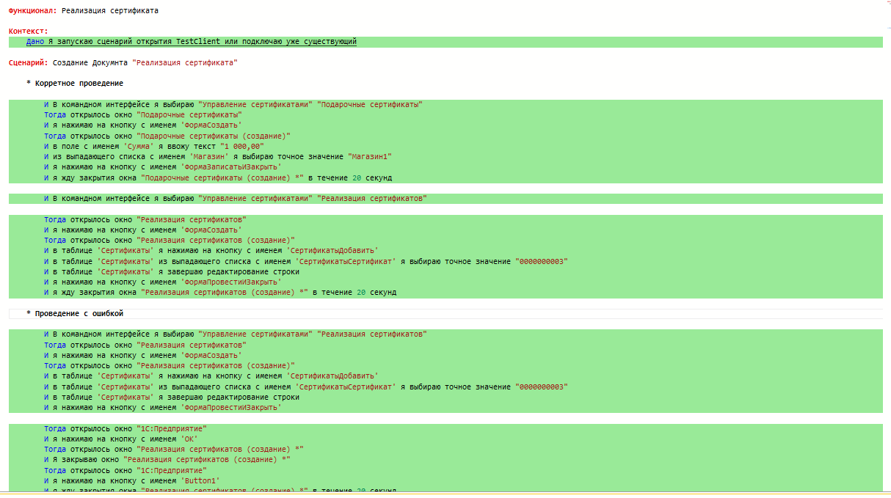
Результат теста Vanasse Automation

Slide 20
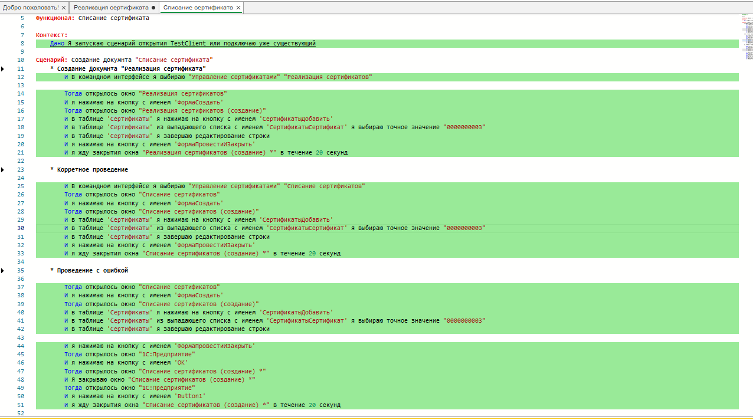
Результат теста Vanasse Automation

Slide 21
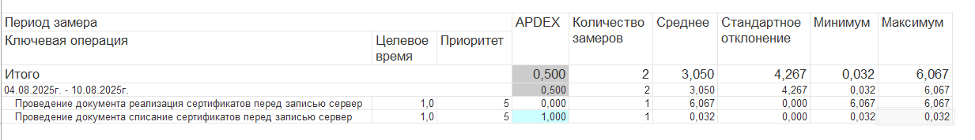
Результат замера производительности

Slide 22
Выводы
1. | да, все задачи сделал
2. | Возникли проблемы с установкой Docer(после установки ноутбук не загружался)
3. | Около недели по 2-4 часа в день
4. | 10
5. | Вопрос нет
6. | Перейти на должность Архитектора 1с

Slide 23

Ответьте на вопросы одногруппников и преподавателей и получите обратную связь на свою работу
Вопросы и рекомендации
+
–
если есть вопросы
если вопросов нет

Slide 24

Спасибо за внимание!

Slide 25


